Slide 1
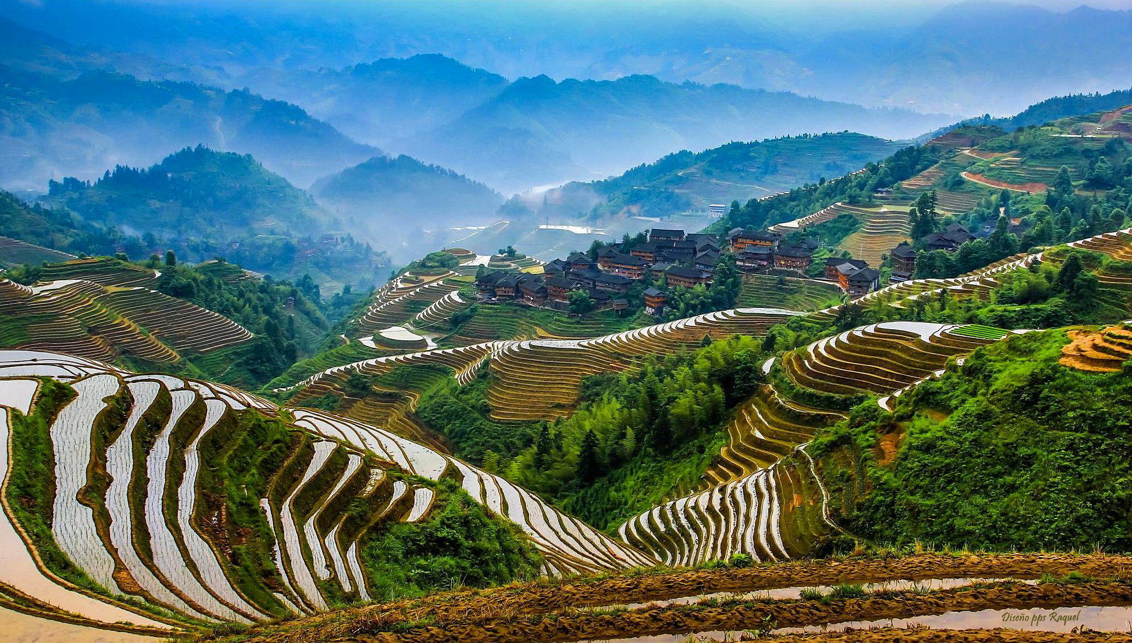








Esta es una creación de Raquel

Slide 2

Entre esos lugares de China sorprendentes se encuentra Yunnan, concretamente las Terrazas de Yunnan, en Yuanyang, al sur de la provincia. Se trata de un paisaje que, en esta ocasión no es natural, sino modificado por el hombre para crear un paisaje de planos y tonalidades que resultan espectaculares para la vista. Las Terrazas son creadas por la etnia Hani de Yunnan, donde además de ésta, conviven 25 etnias de las 56 que existen en todo el país. Esta convivencia de etnias hace que la provincia tenga una gran diversidad y riqueza cultural.
Yunnan cuenta con una población de 43 millones de habitantes, concentrados en 294 mil kilómetros cuadrados. En ella, es posible encontrar muestras de la única escritura pictográfica que queda en el mundo e incluso, miembros de uno de los grupos guerreros más temidos del sudeste asiático. Se trata además de una de las provincias de China con más patrimonio cultural. Cuenta con remotos poblados de fuertes tradiciones, así como un maravilloso e insólito entorno natural. Enormes y verdes campos de arroz, impactantes gargantas, amplios lagos y la meseta tibetana, se reúnen en esta provincia. La agricultura de Yunnan, se basa precisamente en las terrazas artificiales de Yuanyang, que tienen el objetivo de crear lagunas donde sembrar arroz y otros cultivos acuáticos.

Slide 3
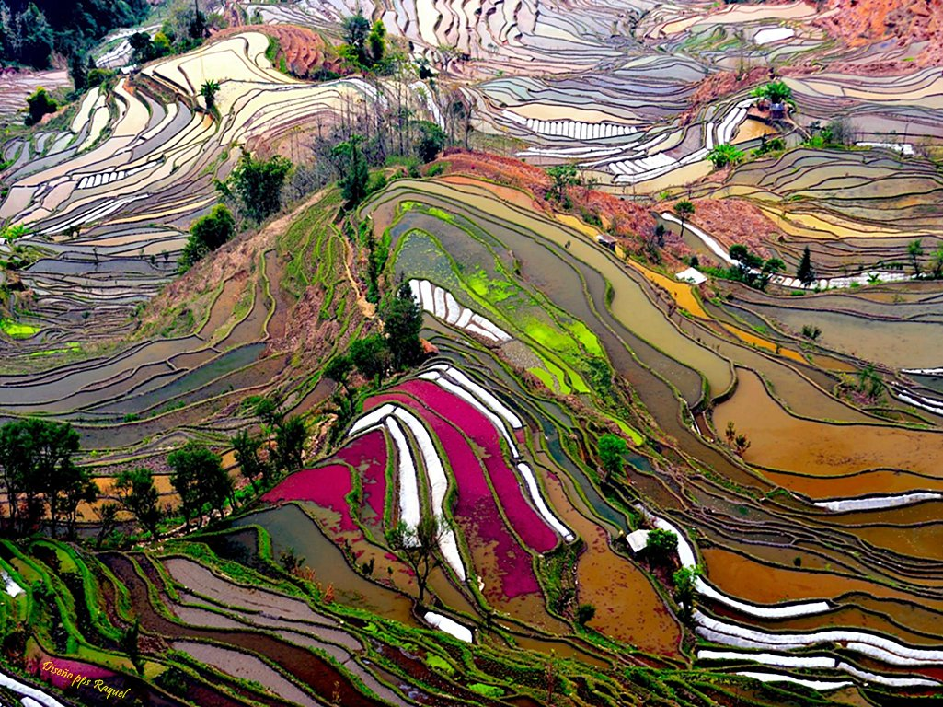

Slide 4
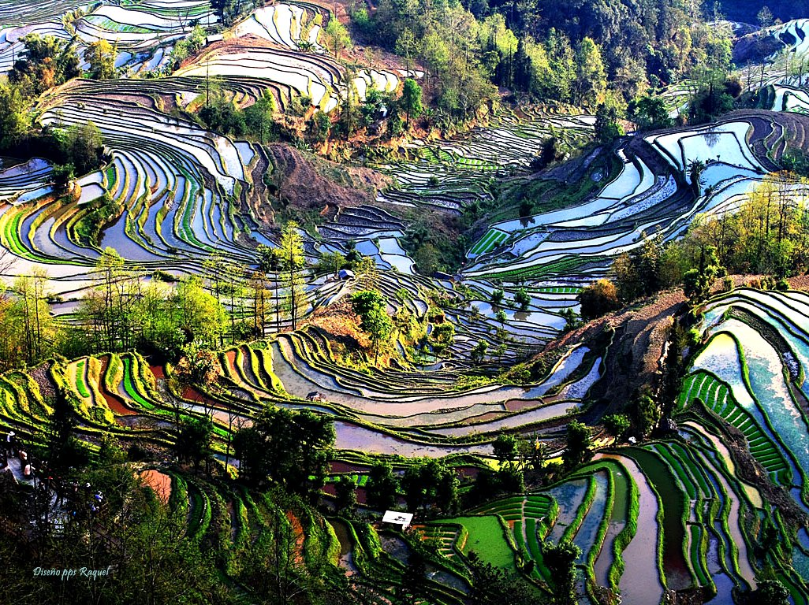

Slide 5
Estas Terrazas, se encuentran en una zona agrícola que ha sido excavada y modificada durante cientos de años. Al modificar las pendientes de las montañas, se crean estas terrazas artificiales donde, como decimos, los chinos siembran arroz, el cereal más importante para el pueblo chino. Al menos 25 millones de agricultores en China, se dedican a cultivar arroz. Cubrir de agua las terrazas, para el cultivo, da como resultado un paisaje asombroso que se acerca mucho a una pintura abstracta.
Hoy día, el paisaje resultante, se ha convertido en uno de los más populares del sur de China. Naturalmente, el sol, la lluvia, o sencillamente el día y la noche, hacen que el paisaje varíe dependiendo del día y de la hora. Las texturas, son también diferentes dependiendo de la estación en la que estemos. En invierno de un color rojizo, en otoño amarillentas, en primavera verdes… Con una vista aérea podríamos ver un mosaico de lo más variopinto, desde la montaña del norte, hasta las verdes selvas del sur.

Slide 6
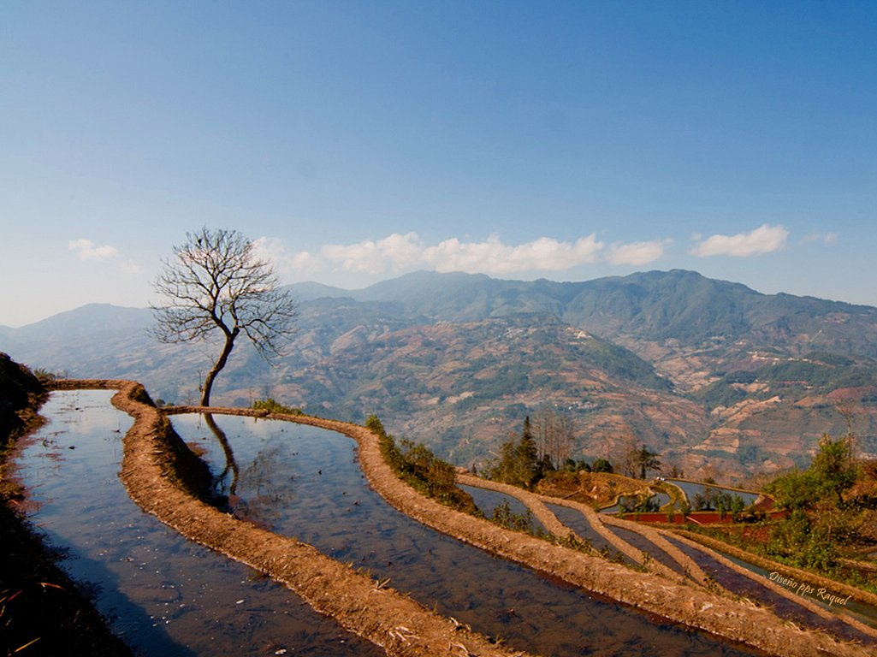

Slide 7
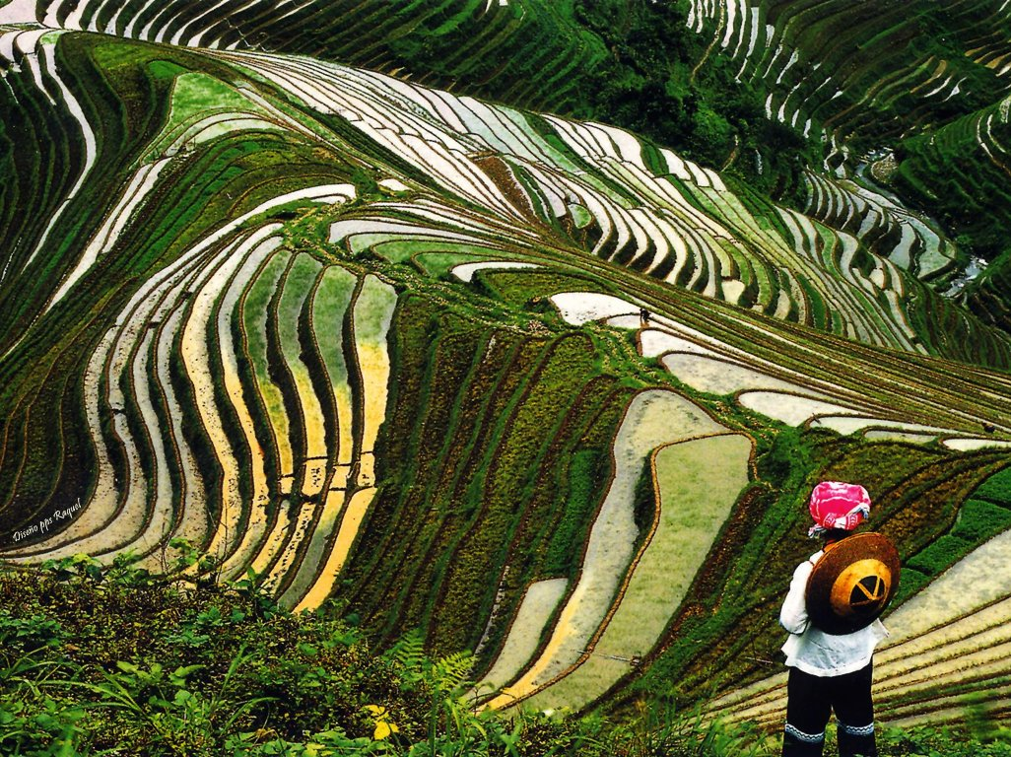

Slide 8
No podemos olvidarnos tampoco, de la capital de Yunnan, Kunming, muy alejada de la concepción de gran urbe china que se nos puede pasar por la mente. Se encuentra a 1890 metros de altitud, lo que hace que sea un lugar tranquilo, alejado del ruido y contaminación de las grandes ciudades del país. Se conoce también como “la ciudad de la primavera”, precisamente por su tranquilidad y por su paisaje. Y cuando decimos tranquilidad, es tranquilidad, ya que incluso hay mucha gente por allí que se desplaza en motos y bicicletas eléctricas, que como sabemos, no hacen prácticamente ruido.
Para llegar desde Kinming a las Terrazas de Yuanyang se tarda unas seis horas de autobús. Sin lugar a dudas, estas Terrazas conforman un auténtico paisaje de postal y de película. Uno de esos que hay que apuntar en nuestra libreta de “sitios del mundo que tengo que visitar”. La naturaleza y la mano del hombre, han hecho en Yunnan, un excelente trabajo.

Slide 9
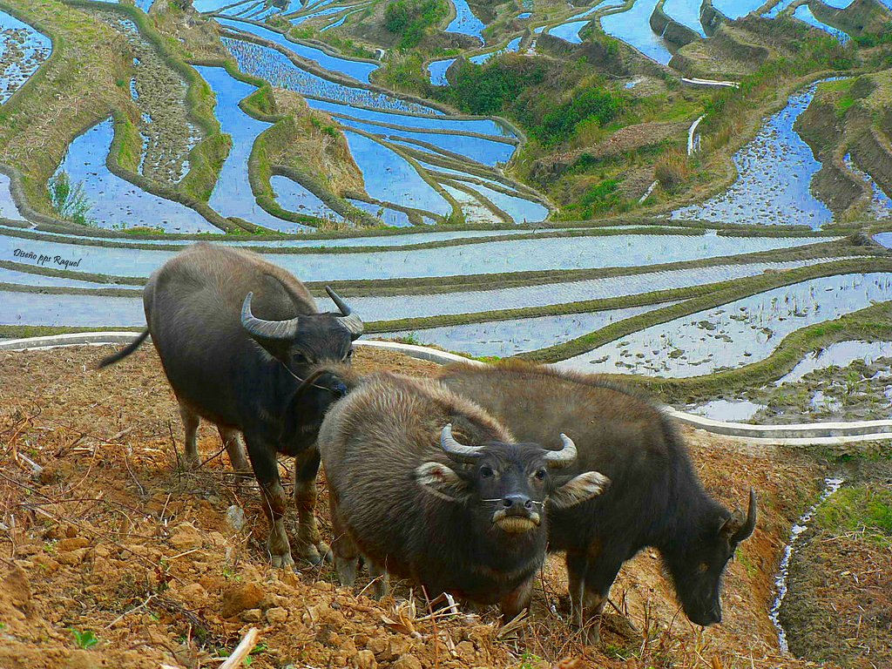

Slide 10
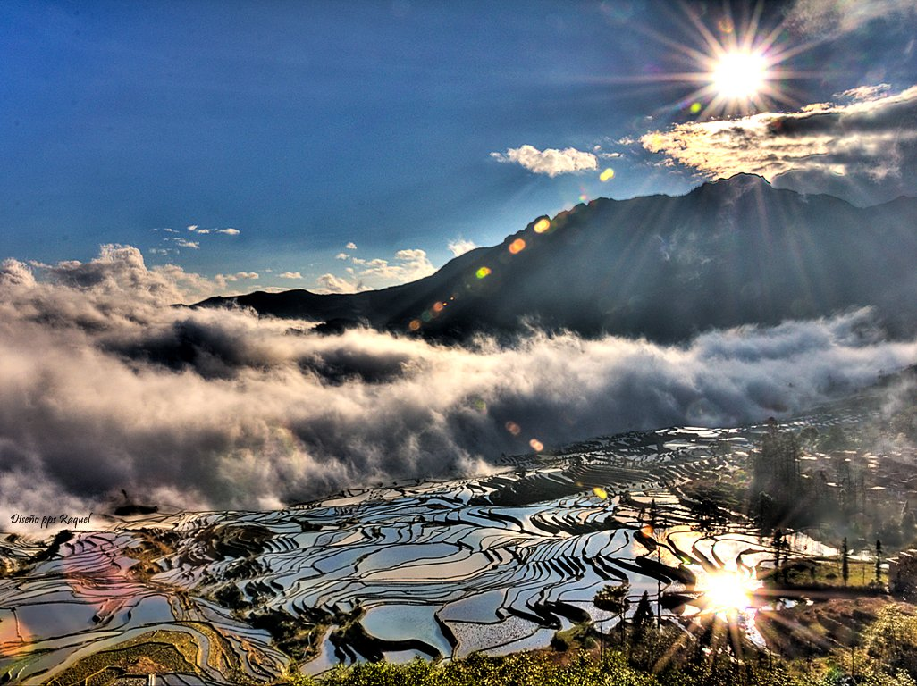

Slide 11
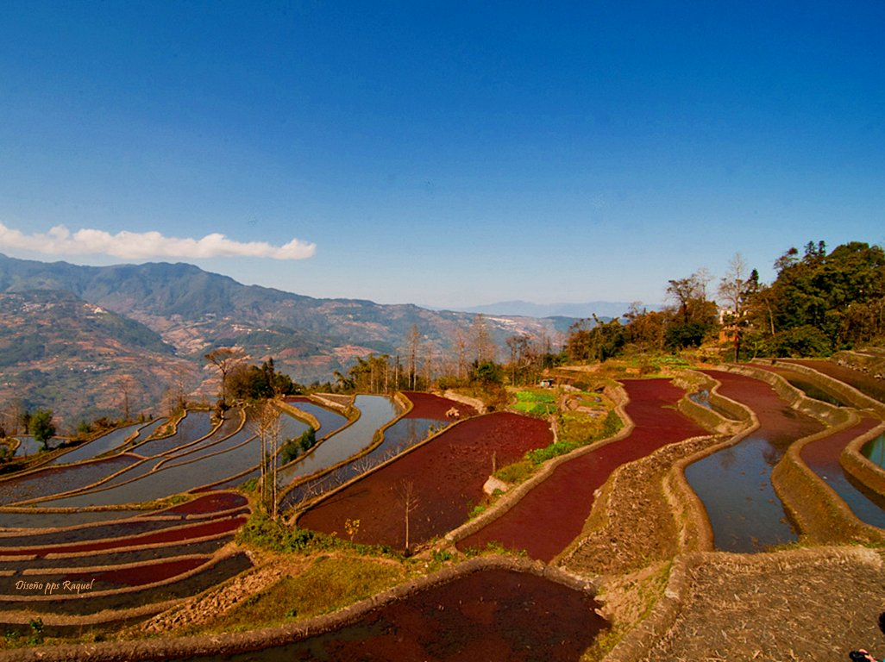

Slide 12
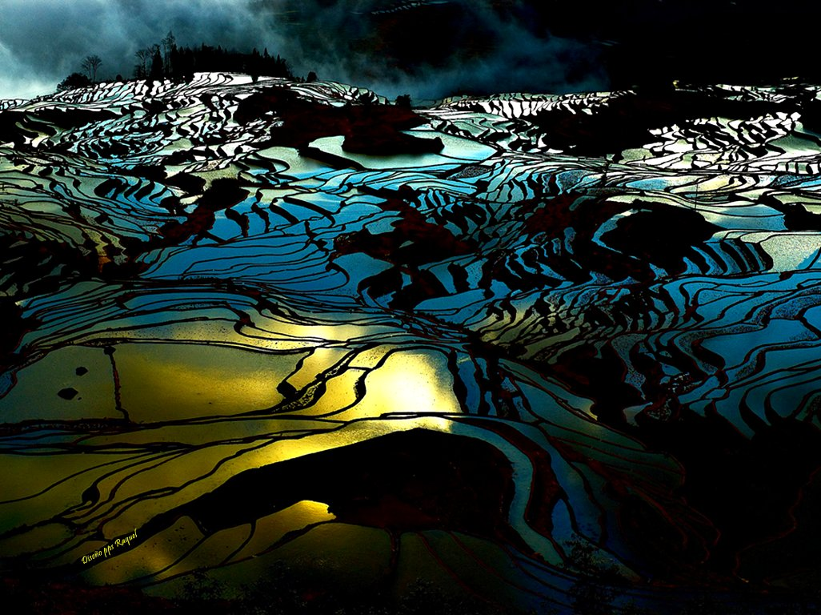

Slide 13
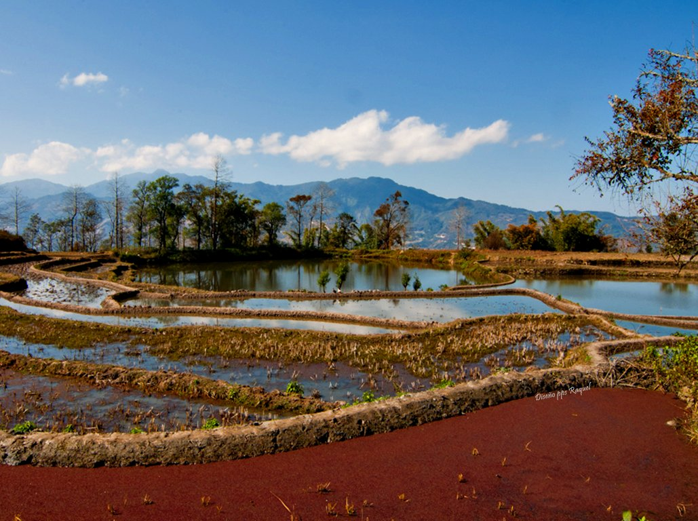

Slide 14
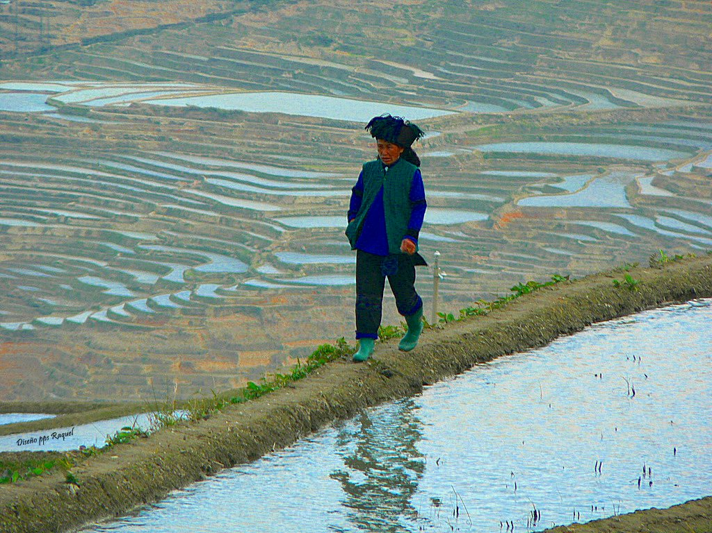

Slide 15
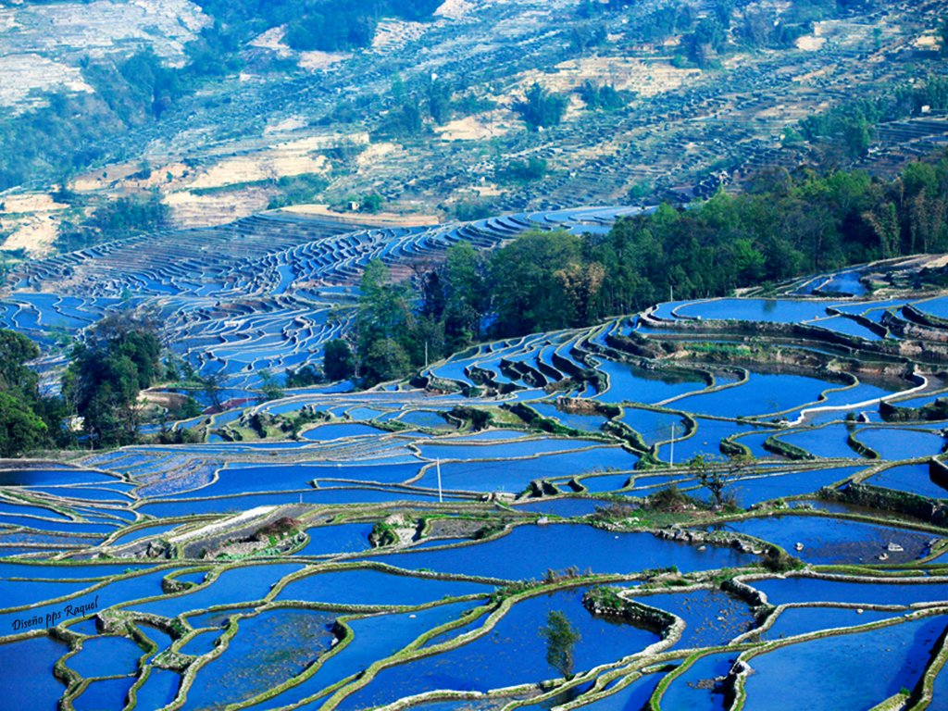

Slide 16
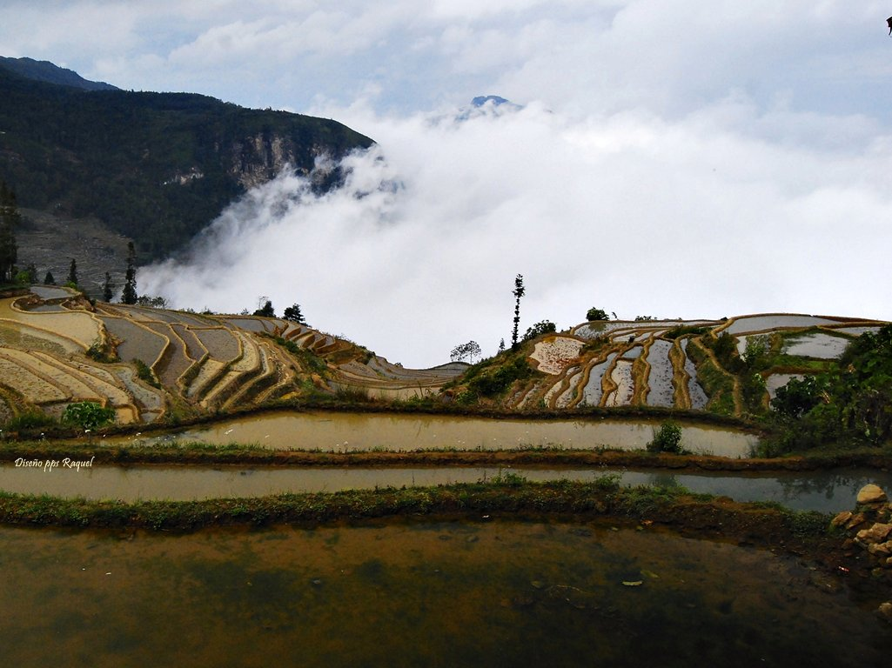

Slide 17
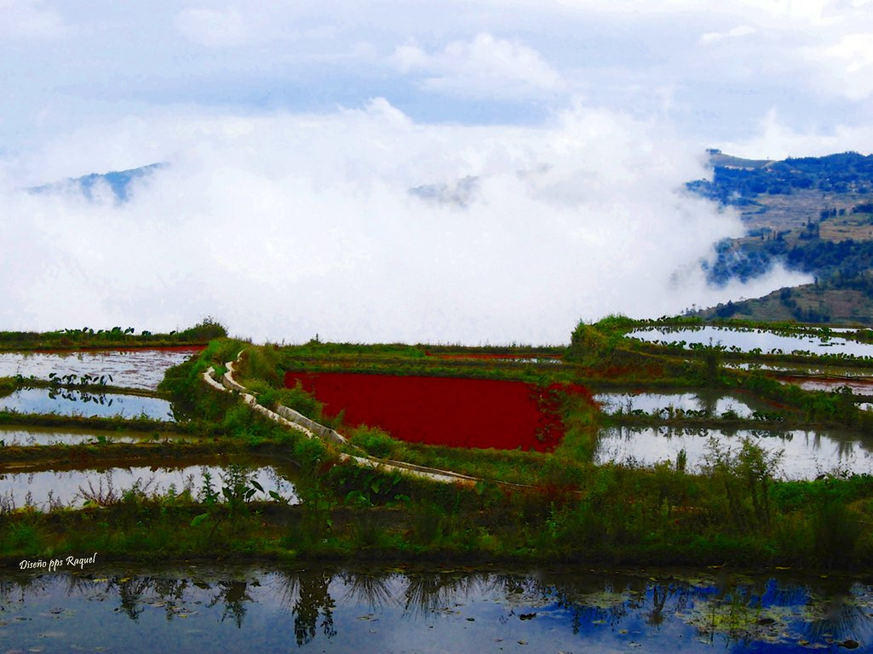

Slide 18
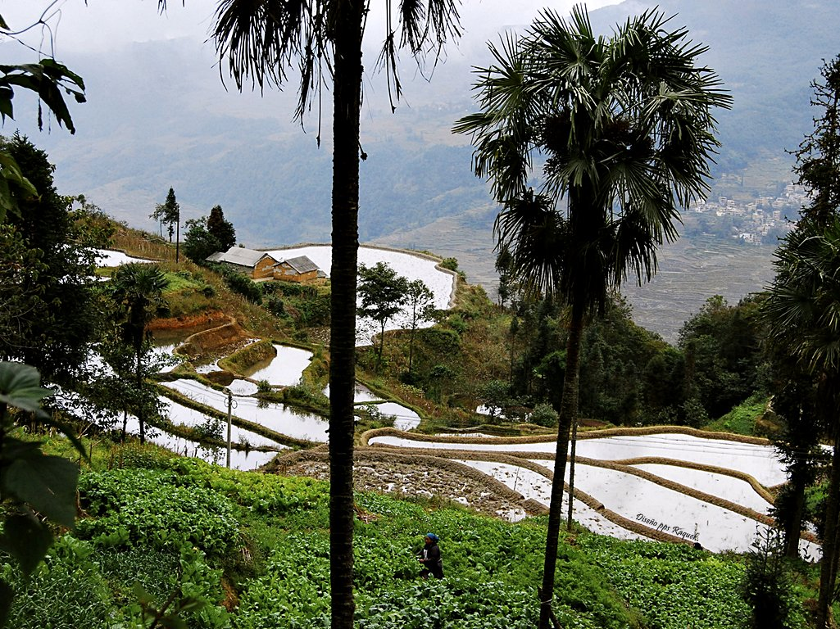

Slide 19
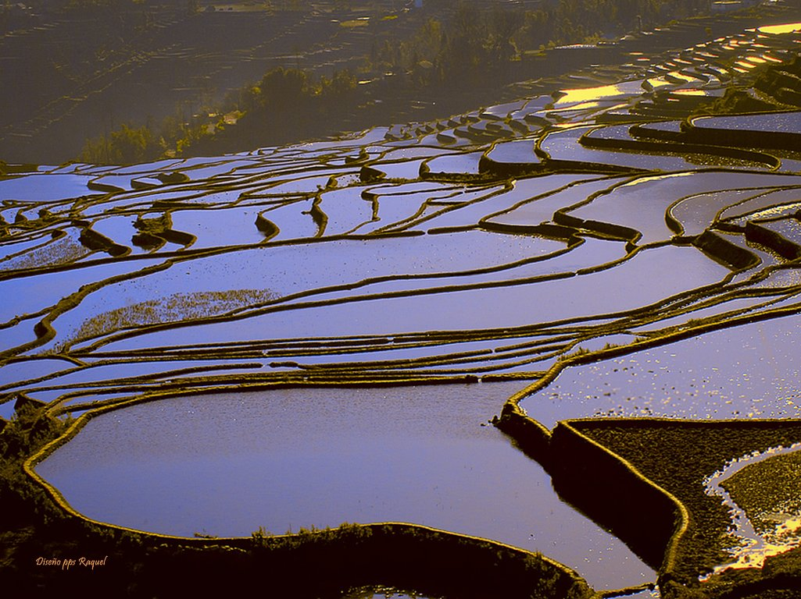

Slide 20
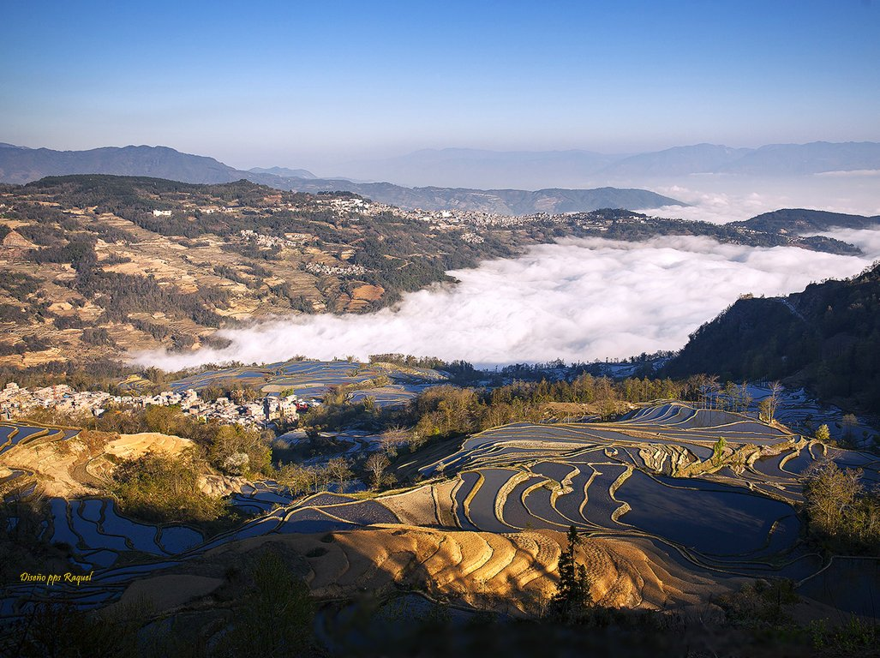

Slide 21
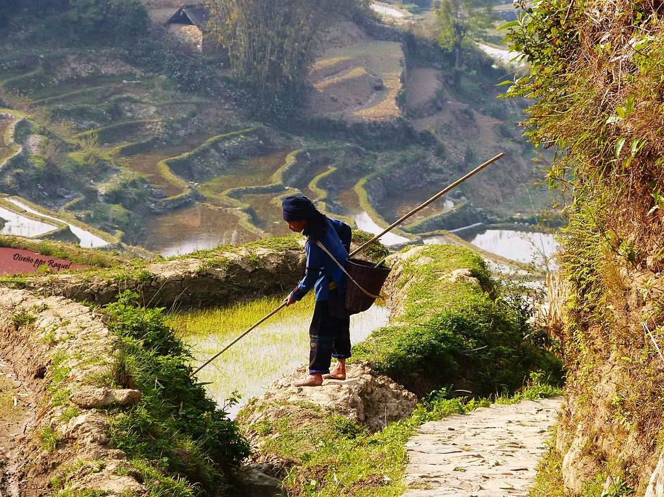

Slide 22
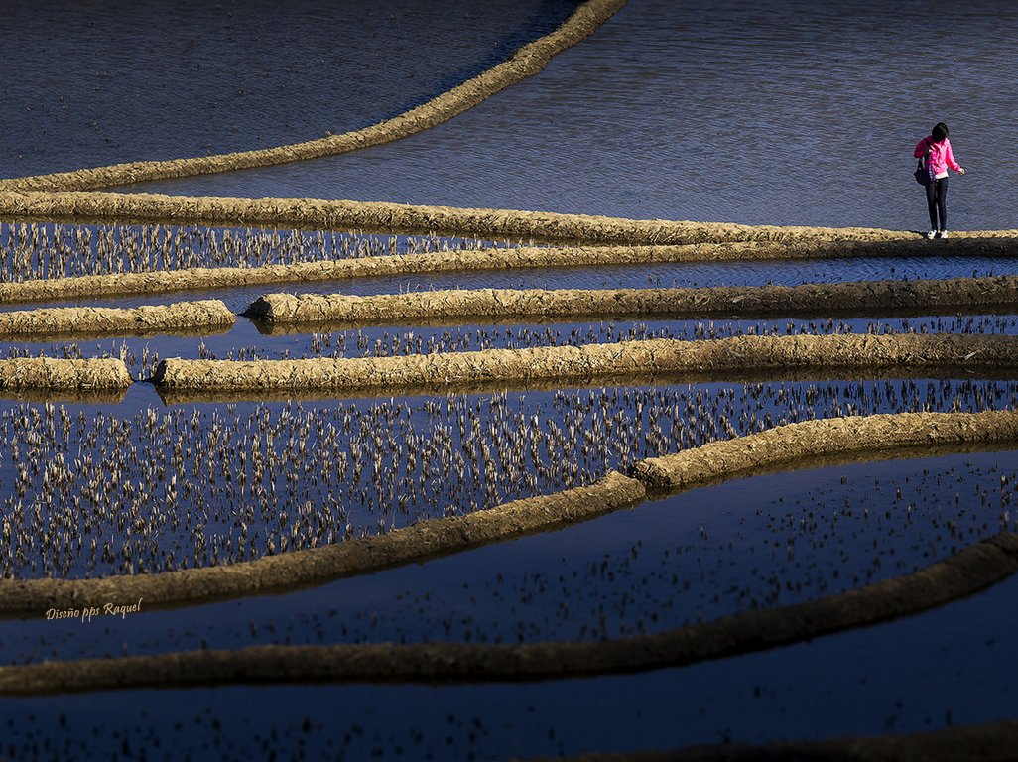

Slide 23
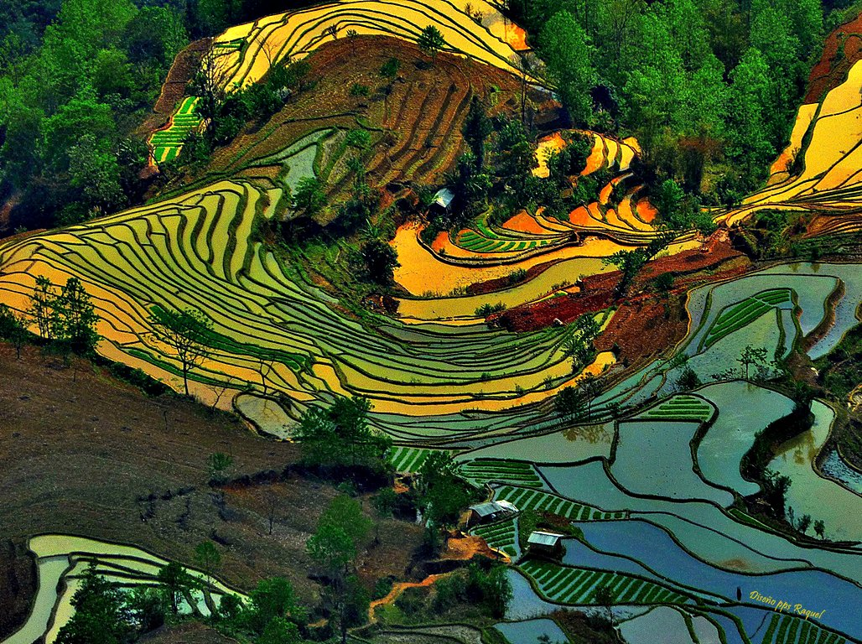

Slide 24
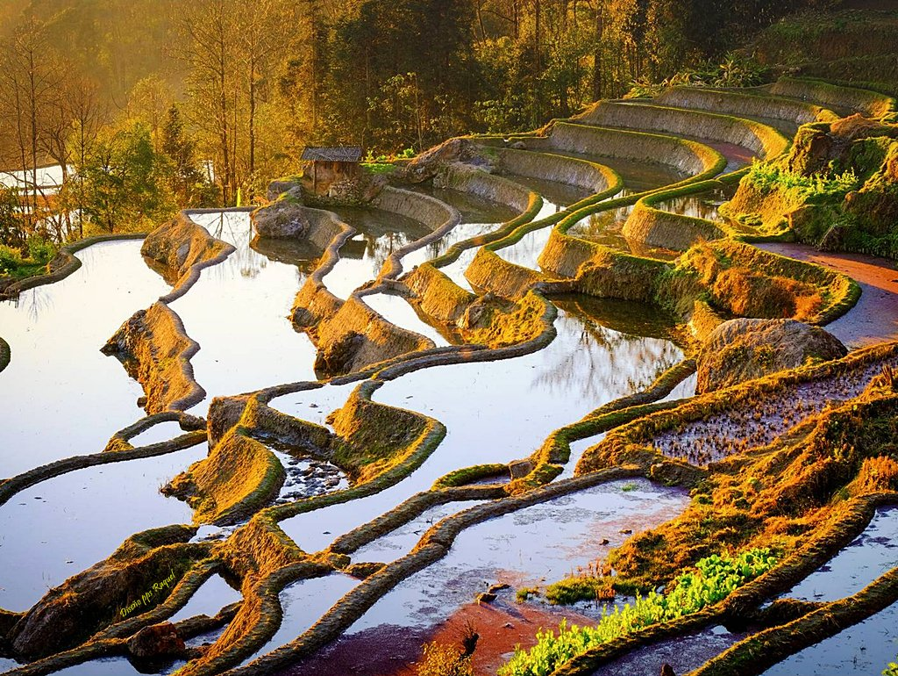

Slide 25
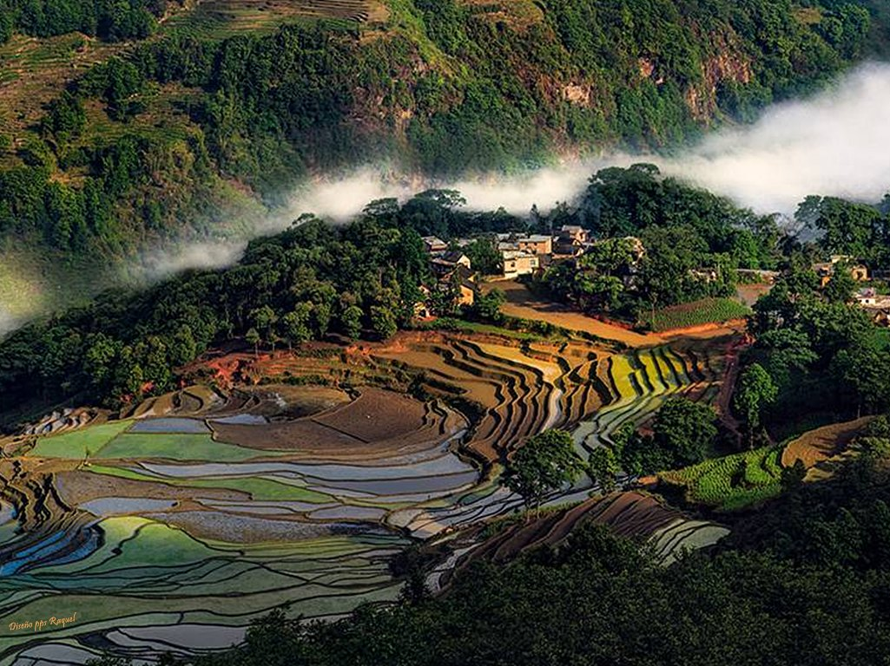

Slide 26
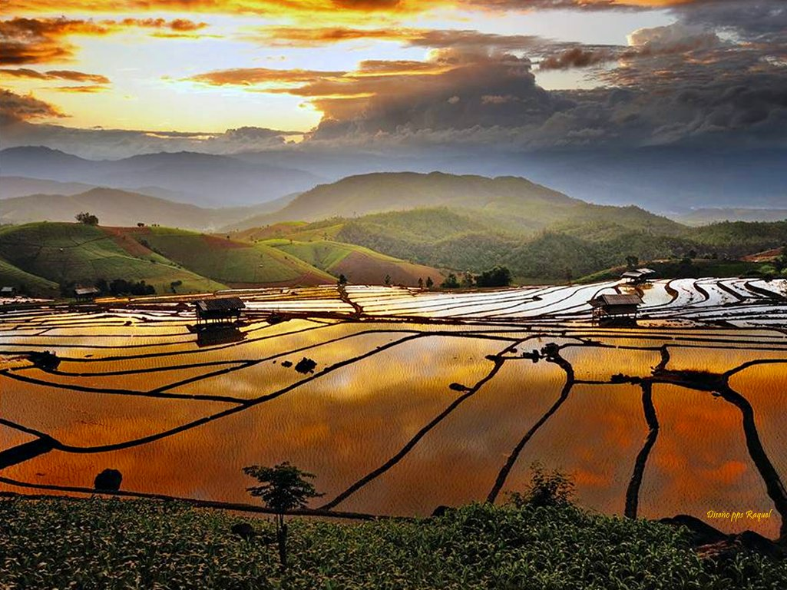

Slide 27
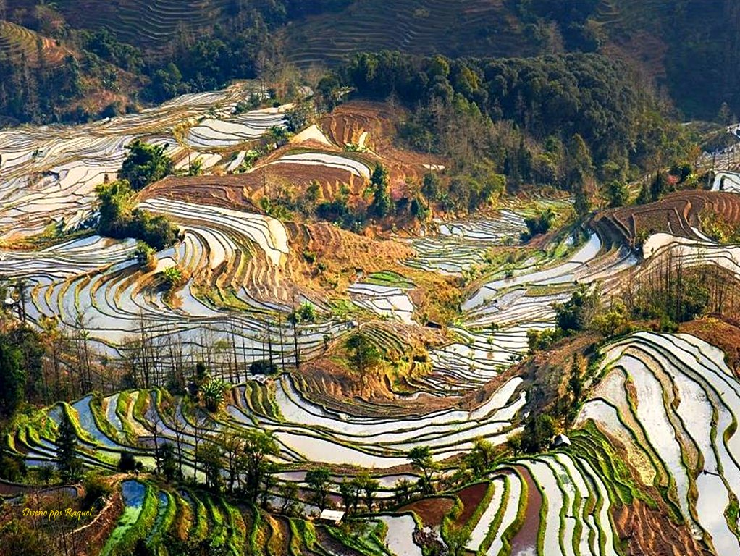

Slide 28
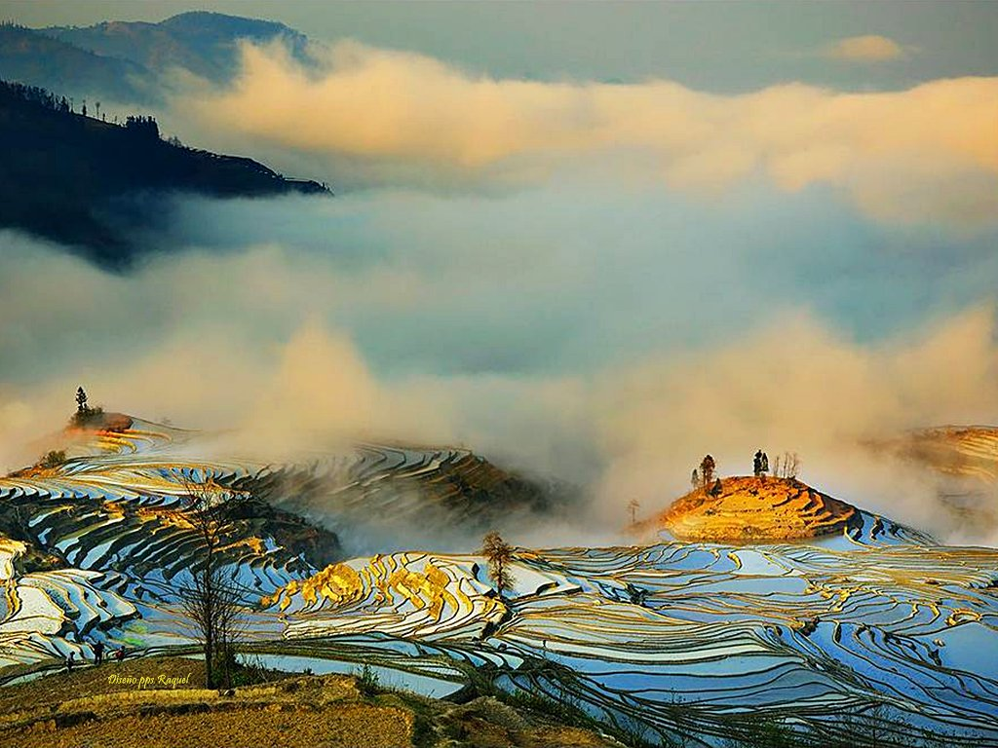

Slide 29
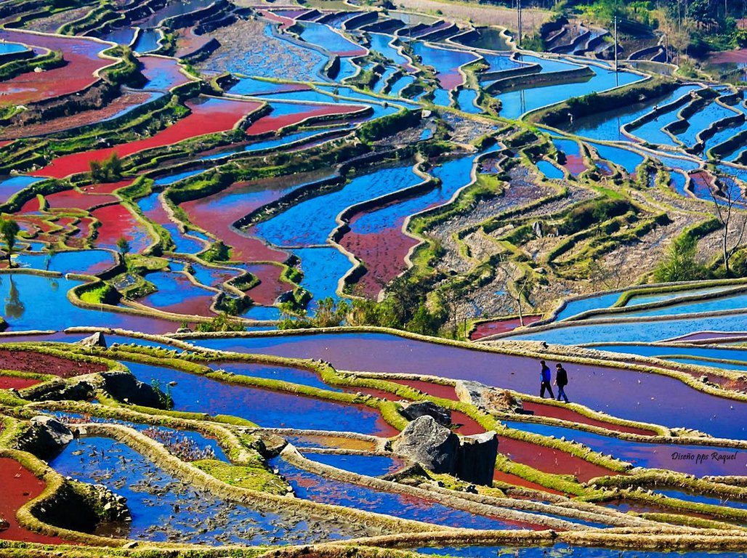

Slide 30
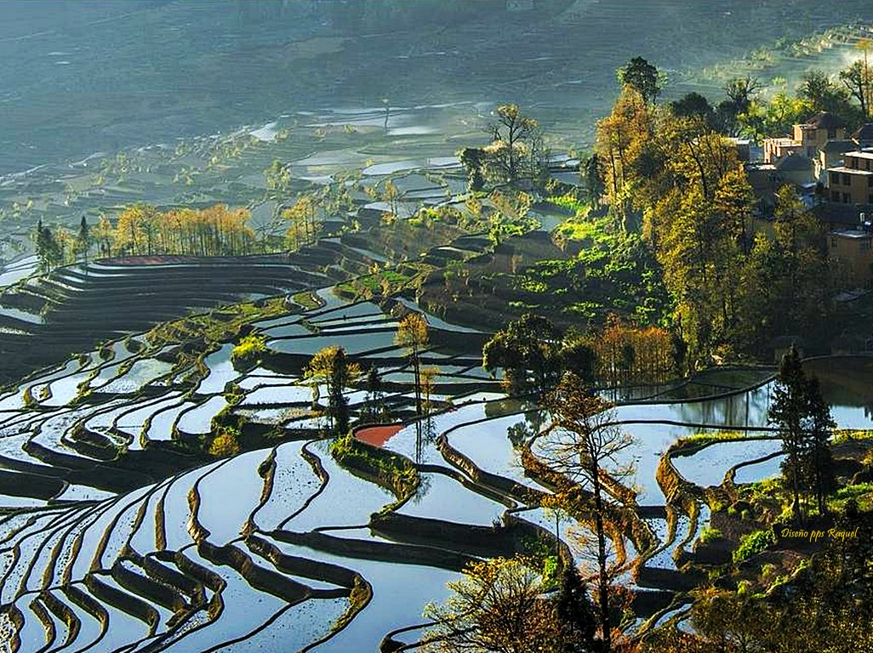

Slide 31
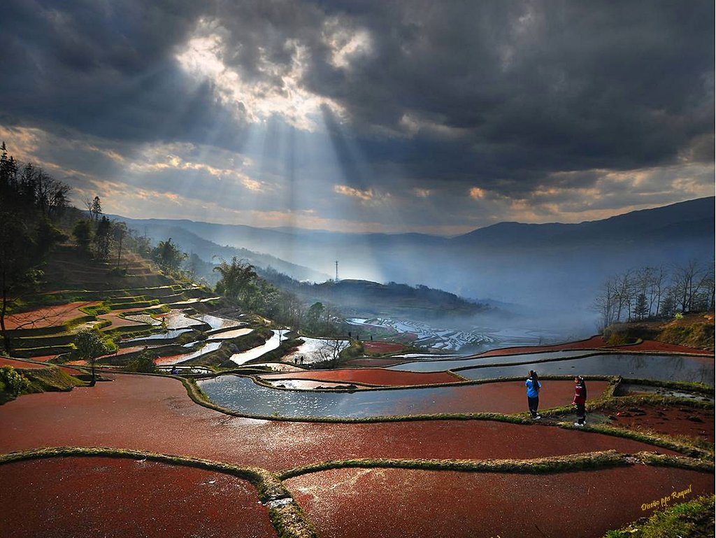

Slide 32
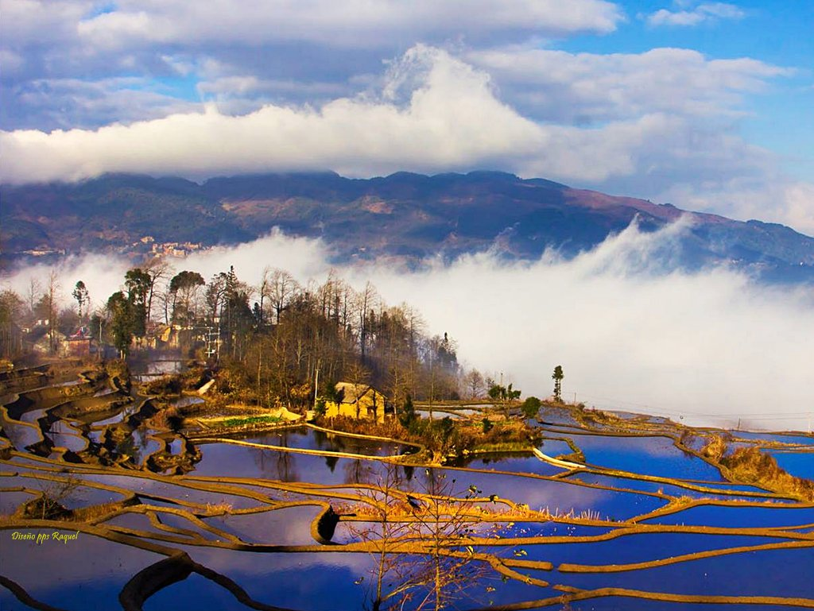

Slide 33
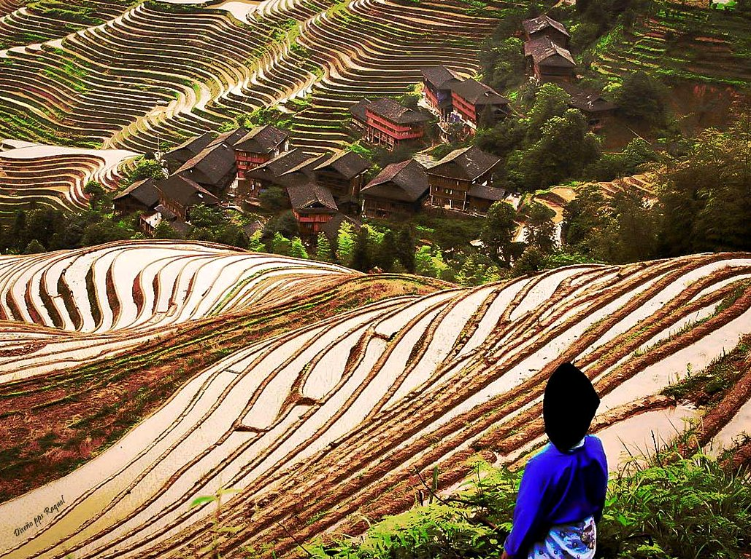

Slide 34
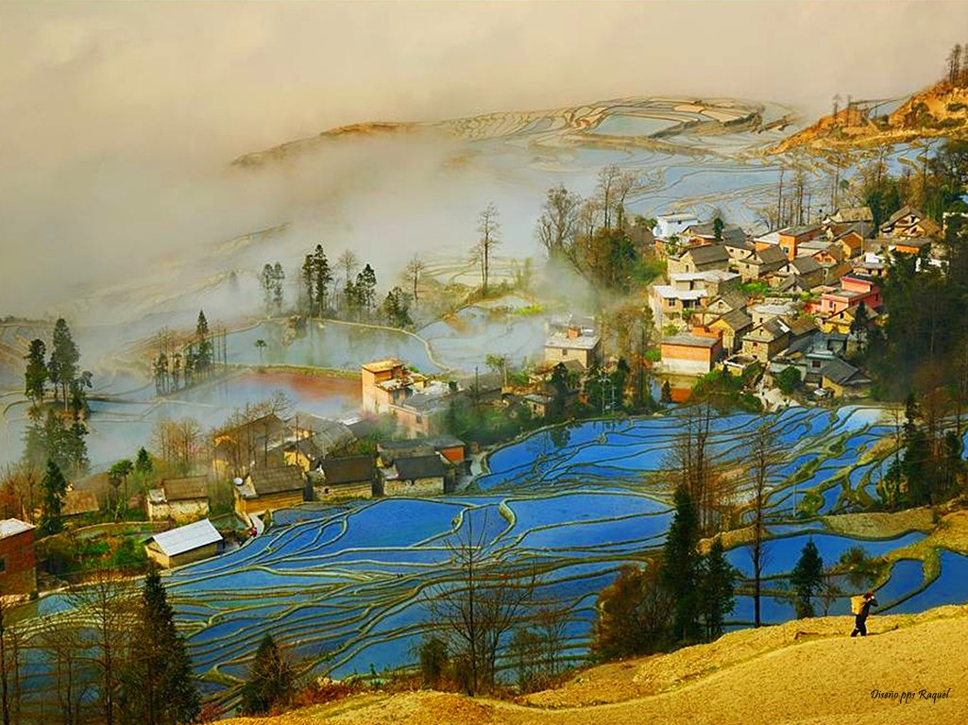

Slide 35
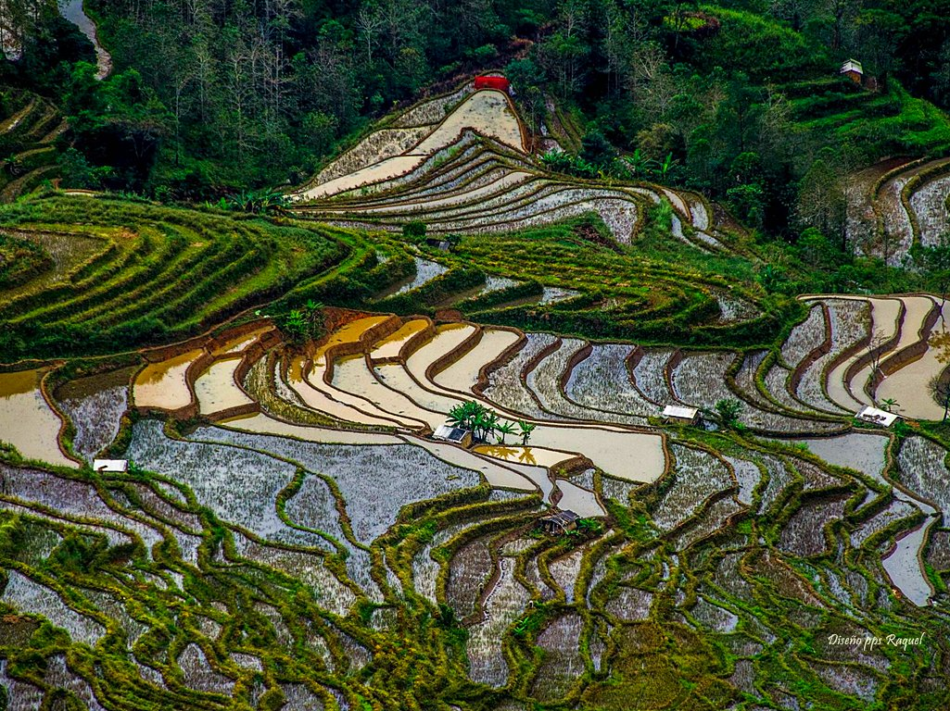

Slide 36
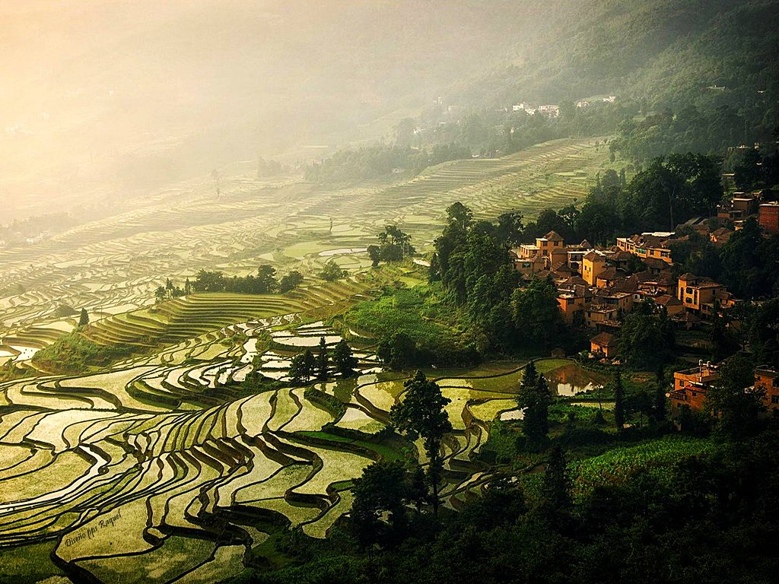

Slide 37
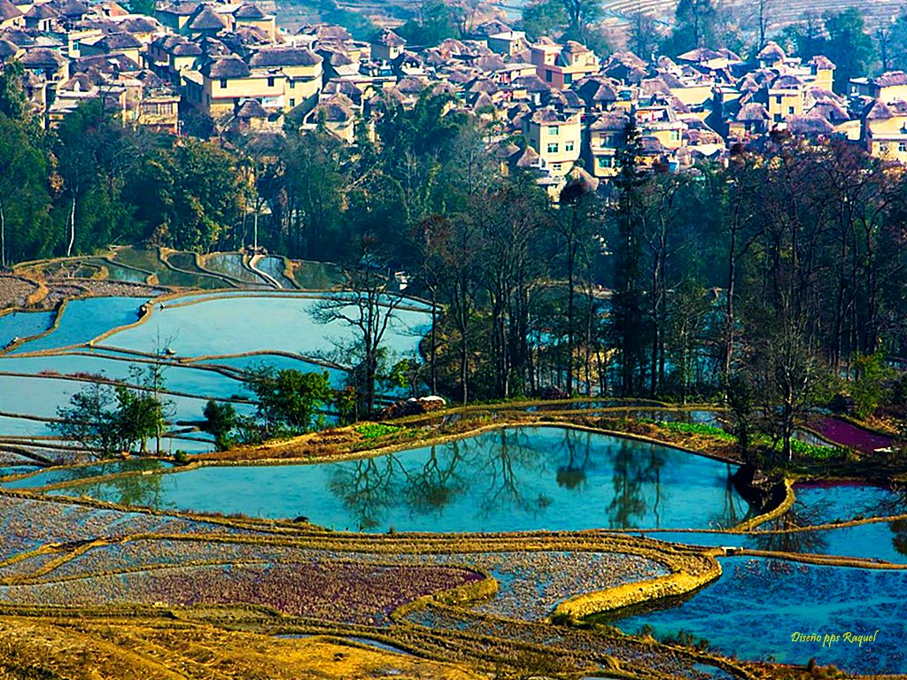

Slide 38
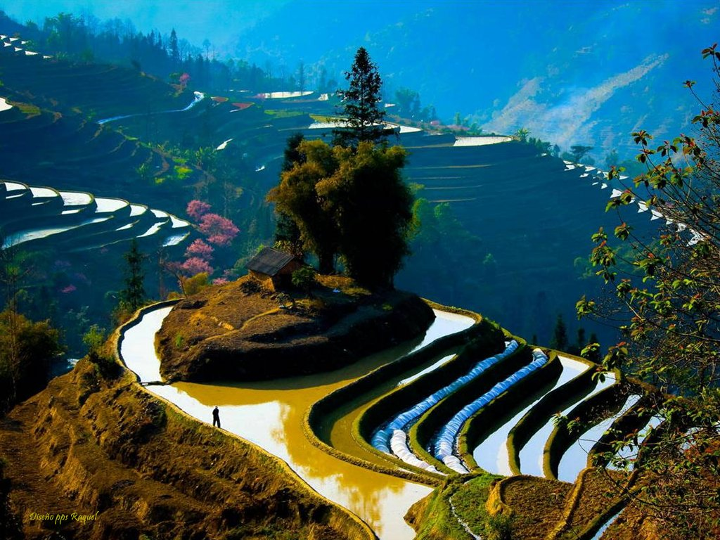

Slide 39
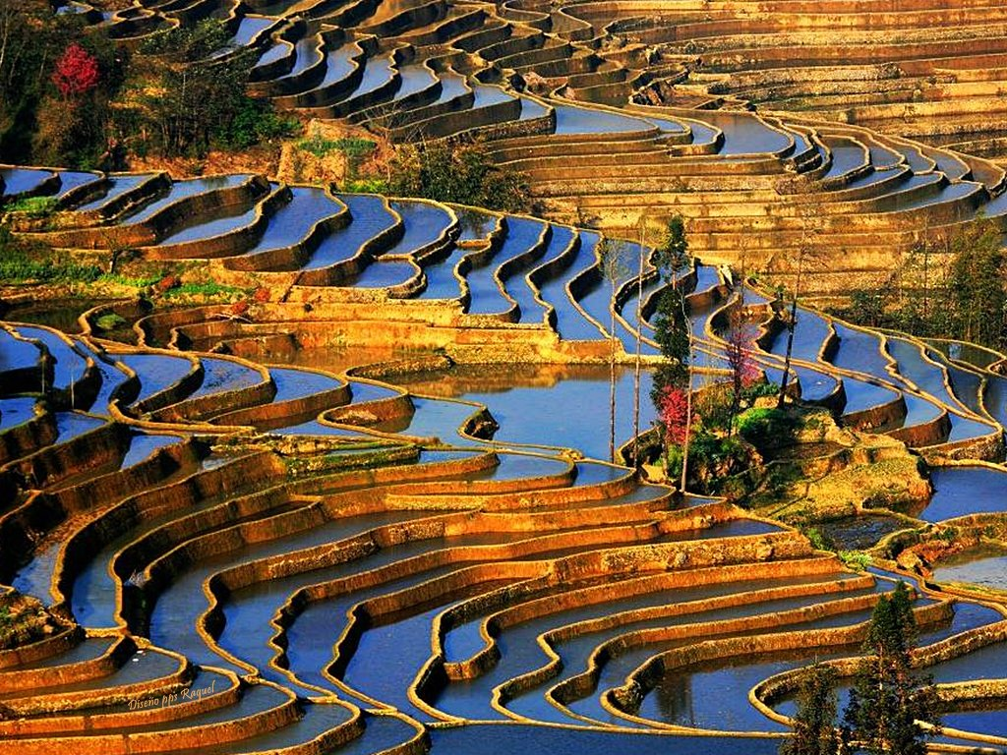

Slide 40
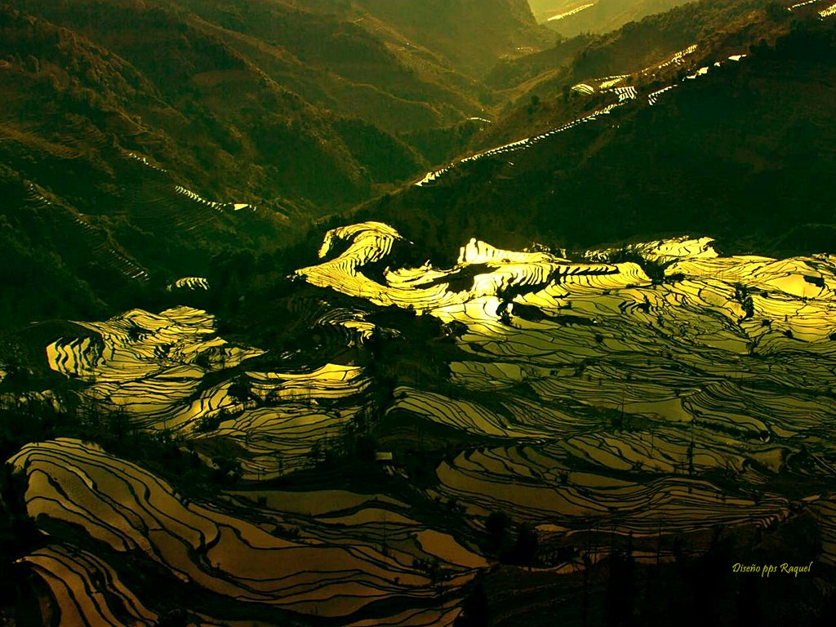

Slide 41
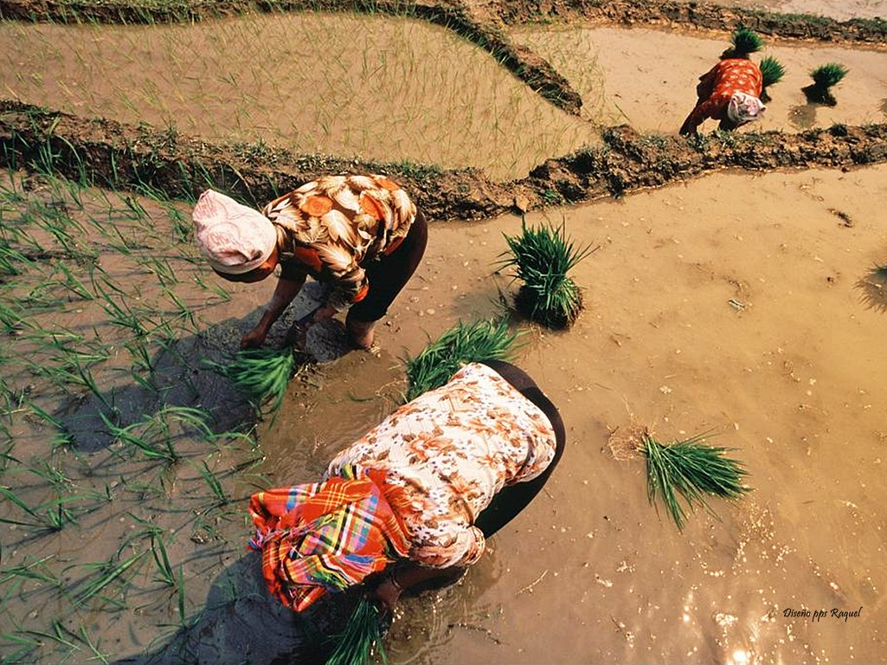

Slide 42
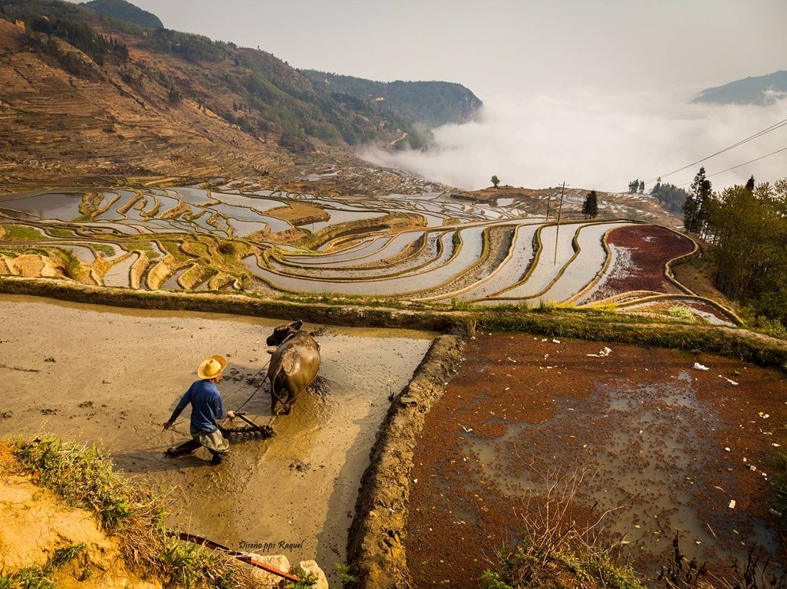

Slide 43
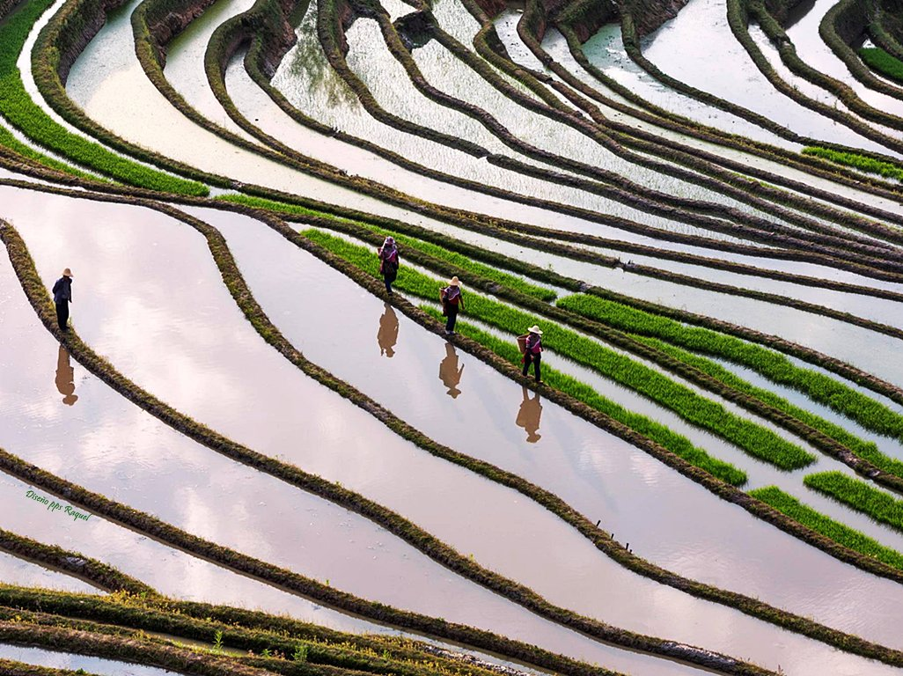

Slide 44
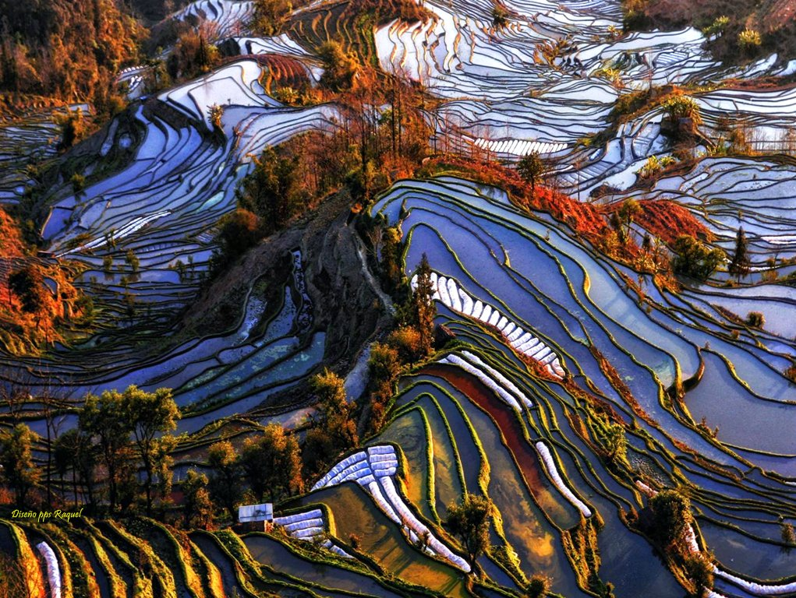

Slide 45
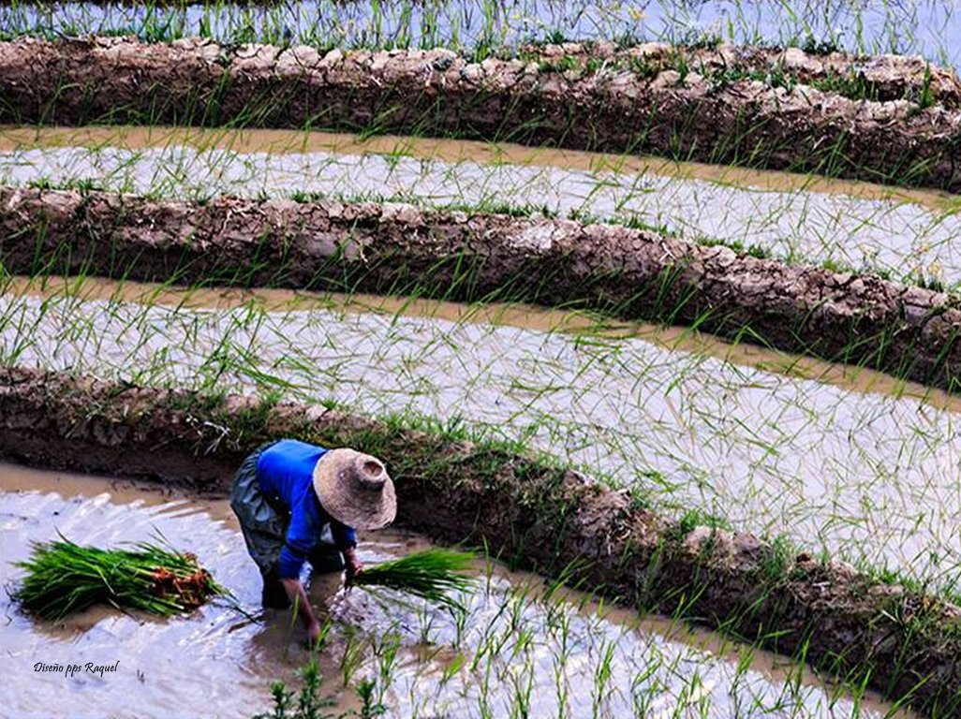

Slide 46
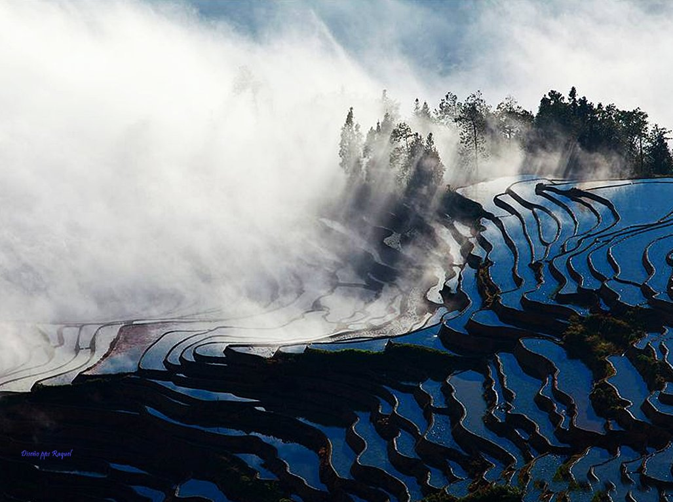

Slide 47
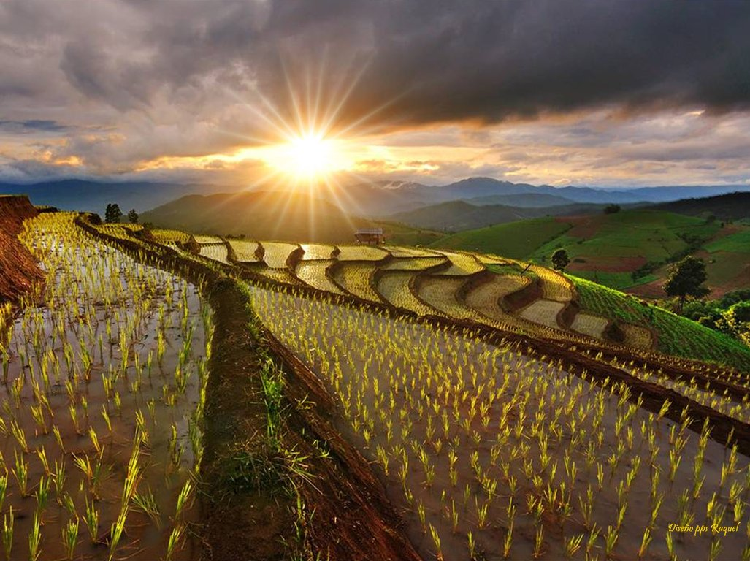

Slide 48
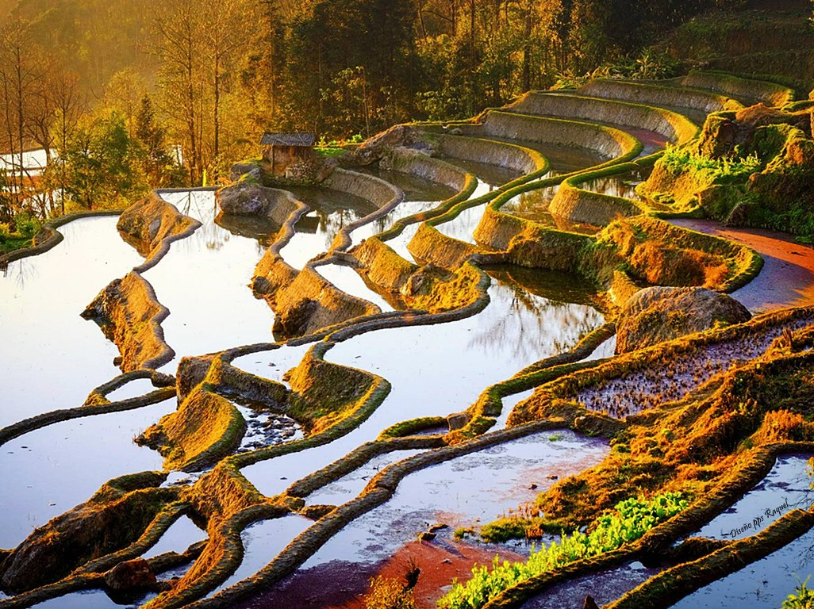

Slide 49
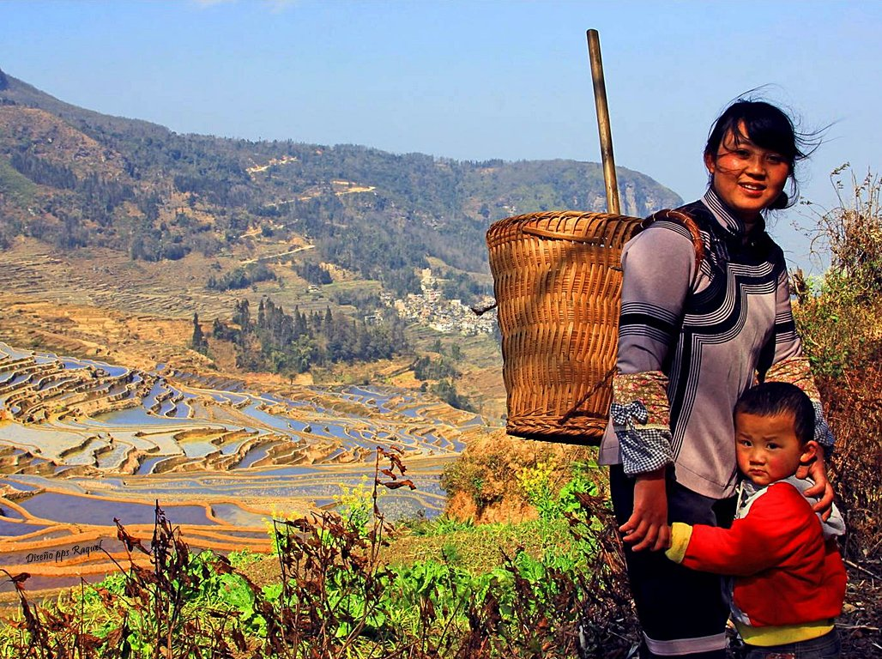

Slide 50
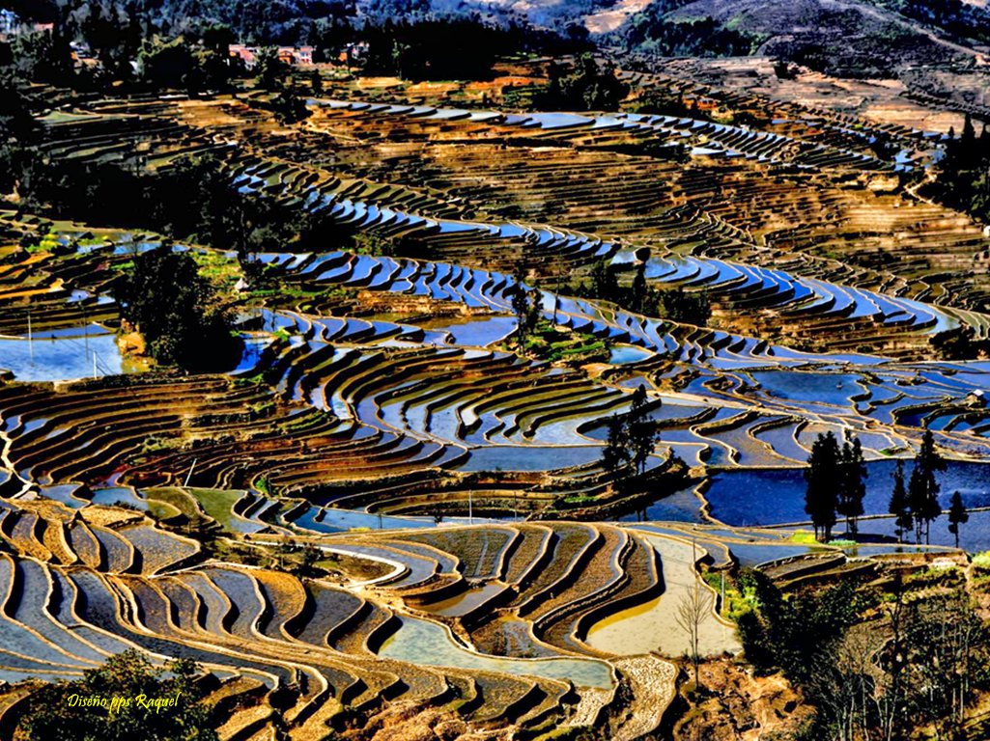

Slide 51
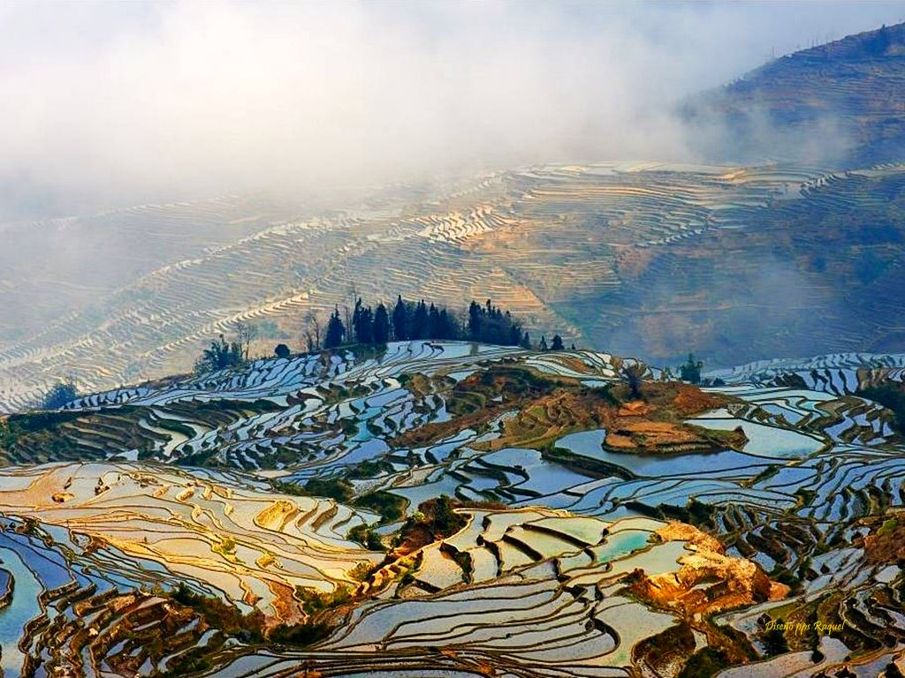

Slide 52
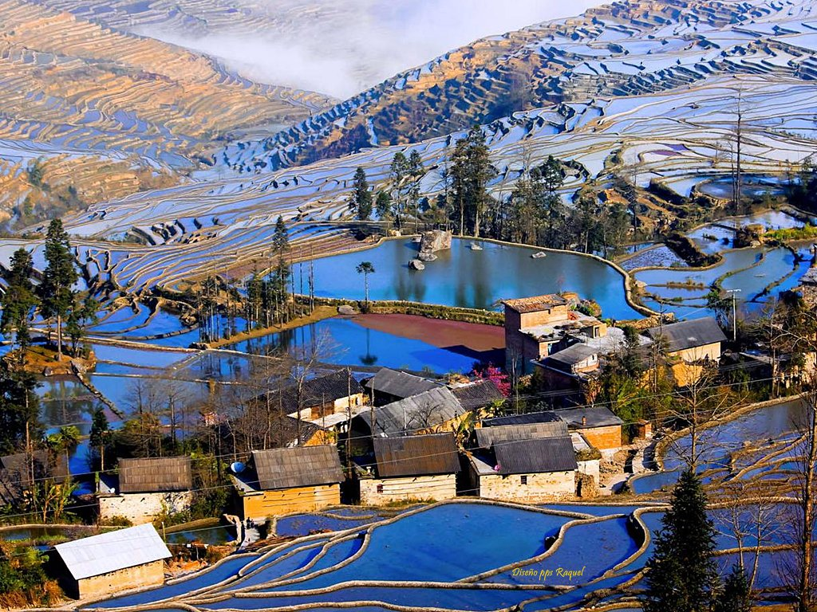

Slide 53
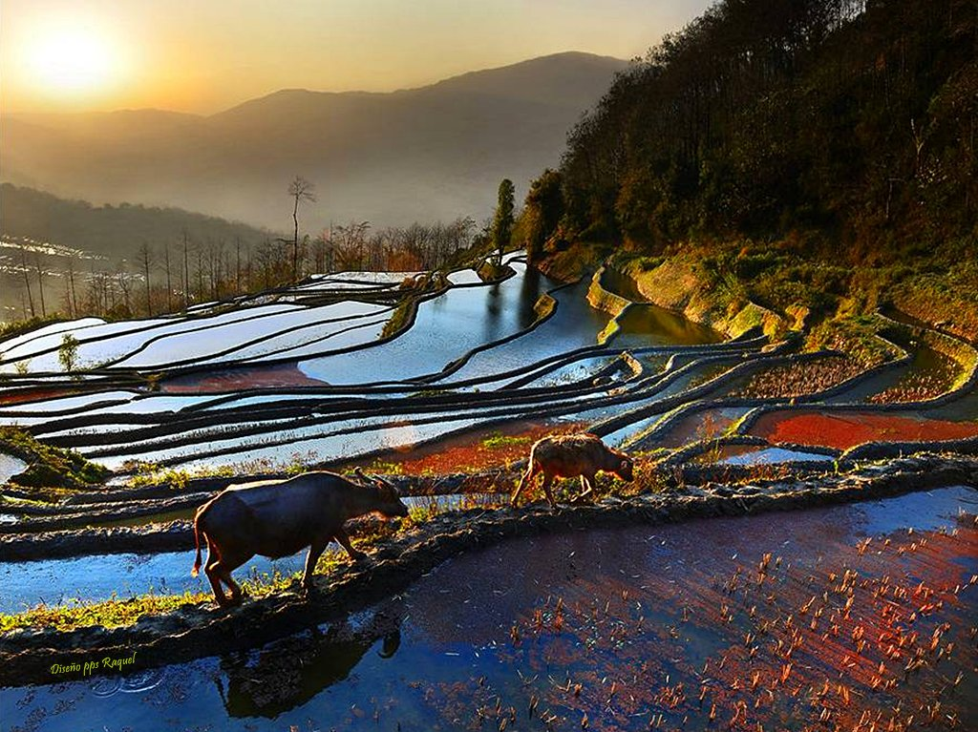

Slide 54


Slide 55


Slide 56



Slide 57




Accede a la sección que desees desde aquí:
PPS Exclusivos
Dedicatorias | Fechas Especiales | Graciosos | Historia y arte | Lugares | Musicales
Naturaleza y Ciencias | Política | Reflexión | Religiosos | Románticos | Salud
Si deseas recibir pps periódicamente en tu correo electrónico subscríbete aquí:

